Slide 1
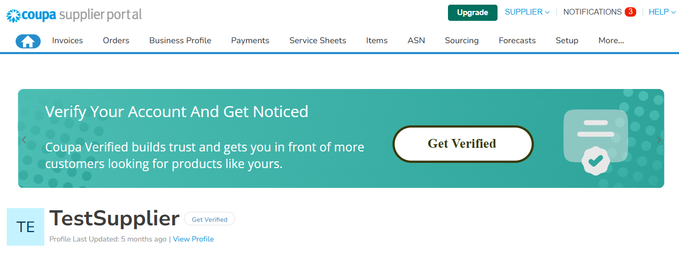
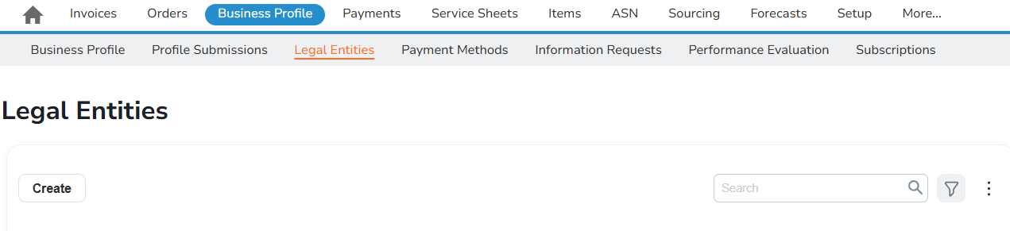
Lo scopo di questo documento è fornire una panoramica del processo di creazione e aggiornamento di un'entità giuridica nell'ambito del processo di onboarding per fare affari con Sasol. Questo documento è destinato esclusivamente ai fornitori nuovi su Coupa (nessun profilo fornitore disponibile nel CSP).
Per iniziare
Accederai al CSP con il tuo account fornitore.
Dalla barra di navigazione superiore, seleziona Business Profile :
1
Seleziona Legal Entities e poi fai clic su “Create” per aggiungere una nuova entità giuridica.
2

Slide 2
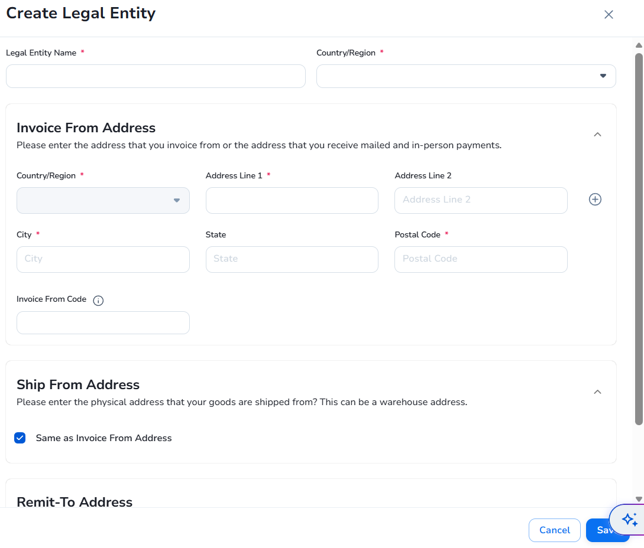

Una volta fatto clic sul pulsante “Create”, apparirà un ulteriore pannello nella parte destra dello schermo.
3
a
b
c
d
Nota:
Tieni presente che i campi contrassegnati con “*” sono obbligatori.
e
Legal Entity Name: Nome ufficiale della tua azienda così come è registrata presso l'autorità locale.
Country or Region: Paese o regione in cui ha sede la tua azienda. Non puoi modificare questo campo dopo aver salvato l'entità giuridica.
Invoice from Address: Indirizzo da cui invii le fatture ai tuoi clienti. Può essere lo stesso del “Remit-to Address” oppure uno diverso.
Ship from Address: Indirizzo da cui invii i prodotti al tuo cliente. Può essere lo stesso dell'Invoice from Address oppure uno diverso.
Remit-to Address: L'indirizzo presso cui ricevi i pagamenti. Può essere lo stesso dell'“Invoice from Address” oppure uno diverso. Quando crei un metodo di pagamento (bonifico bancario o virtual card), il sistema acquisirà l'ultima versione del remit-to address dell'entità giuridica

Slide 3
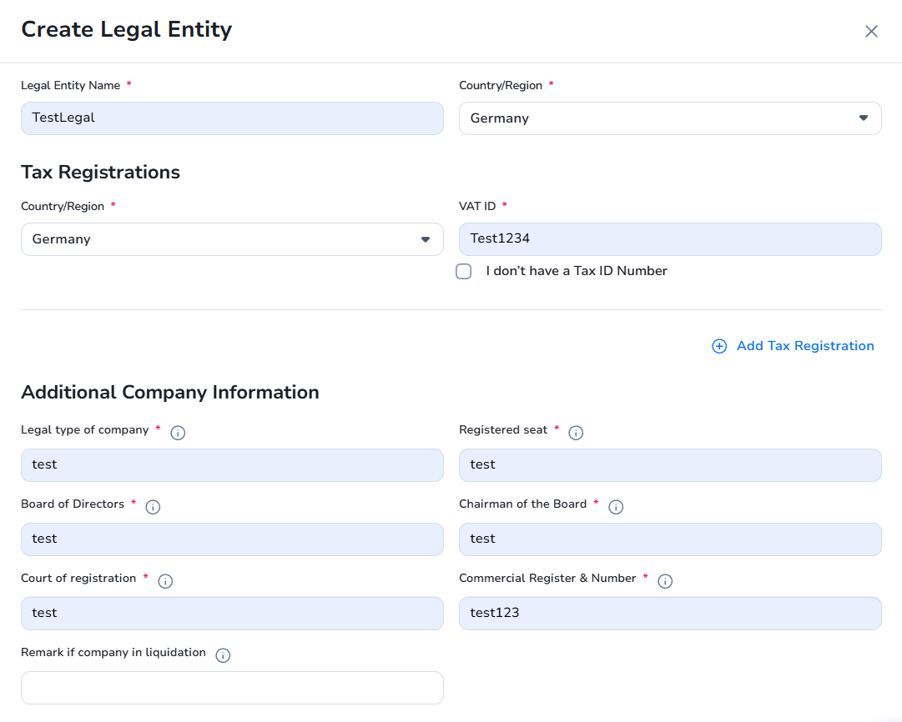
Dopo aver completato la sezione “Country/Region” con la Germania, appariranno due campi aggiuntivi
Tax Registrations.
Additional Company Information.
4
A
B
a
b
c
d
e
f
Additional Company Information campi obbligatori:
Legal type of company : Indica il tipo di società in relazione a come la tua azienda è legalmente registrata. Ad esempio, se si tratta o meno di una società a responsabilità limitata.
Registered seat : Indica dove si trova la sede ufficiale della tua azienda.
Board of Directors : Indica i nomi dei membri del consiglio di amministrazione della tua azienda.
Chairman of the Board : Indica il nome del presidente del tuo consiglio di amministrazione.
Court of registration : Indica il nome del tribunale presso cui è registrata la tua azienda.
Commercial Register & Number : Indica il nome del registro delle imprese presso cui è registrata la tua azienda e il numero di registrazione della tua azienda.

Slide 4

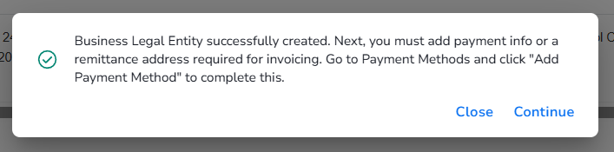
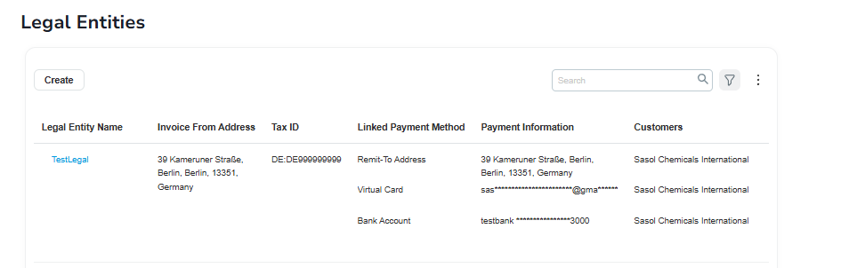
Seleziona il pulsante Save.
6
Un messaggio di conferma conferma che l'azione è andata a buon fine:
8
7
Fai clic su Continue per aggiungere nuovi metodi di pagamento all'entità giuridica oppure fai clic su Close per tornare alla pagina Legal Entities.
8

